Slide 1

Εισαγωγή στις τεχνολογίες μετάδοσης
Πολυμέσα και Ασύρματη Δικτύωση
Δικτύωση πολυμέσων
Ομάδες ασκήσεων Α1 & Α2
Παντελής Μπαλαούρας

Slide 2
Εισαγωγή

Slide 3
Θέματα Παρουσίασης
Τεχνολογίες μετάδοσης πολυμεσικού υλικού
  Ζωντανή μετάδοση
  Κατά απαίτηση μετάδοση
Notes:
Η παρούσα υποενότητα εστιάζει στις τεχνολογίες μετάδοσης πολυμεσικού υλικού. Στα πλαίσια λοιπόν αυτής, αναπτύσσονται τα τεχνολογικά θέματα που αφορούν στη ζωντανή μετάδοση και στη κατά απαίτηση μετάδοση υλικού, δηλαδή βίντεο και ήχου.
Η υποενότητα αυτή αποτελείται από τα ακόλουθα μέρη.
Στο πρώτο μέρος πραγματοποιείται μία γενική συζήτηση για τις δυνατότητες της μετάδοσης πολυμεσικού υλικού μέσω του Διαδικτύου και τα οφέλη που προκύπτουν από τη χρήση και αξιοποίηση της.
Στο δεύτερο μέρος παρουσιάζονται οι καθαυτές τεχνολογίες μετάδοσης πολυμεσικού υλικού.

Slide 4
Γενικά
περί μετάδοσης πολυμεσικού υλικού

Slide 5
Οι δυνατότητες
Δραστηριότητες των Ακαδημαϊκών Ιδρυμάτων
  Εκπαιδευτικές δραστηριότητες
  Ενημερωτικές δραστηριότητες
Μετάδοση στο Διαδίκτυο και παρακολούθηση
  Σε πραγματικό χρόνο, «ζωντανά»
  Σε δεύτερο χρόνο, όποτε ο χρήστης το επιθυμεί
Μη αμφίδρομη επικοινωνία
Notes:
Εκπαιδευτικές και ενημερωτικές δραστηριότητες που πραγματοποιούνται στο πλαίσιο του εκπαιδευτικού και ερευνητικού έργου των Πανεπιστημίων και ΤΕΙ είναι δυνατόν να μεταδίδονται ζωντανά στο Διαδίκτυο ώστε να τις παρακολουθούν οι ενδιαφερόμενοι χρήστες του Διαδικτύου από απόσταση. Η όλη δραστηριότητα μπορεί ταυτόχρονα να καταγράφεται ώστε να είναι διαθέσιμη στους ενδιαφερόμενους και σε δεύτερο χρόνο. Παρέχεται δηλαδή η δυνατότητα σε οποιοδήποτε που δεν μπορεί ή επιθυμεί να είναι παρόν σε μια διάλεξη ή εκδήλωση να μπορεί να την παρακολουθήσει από το σπίτι του ή την κινητή συσκευή του είτε ζωντανά ή όποια άλλη στιγμή επιθυμεί.
Η καταγραφή των δραστηριοτήτων μπορεί να συνδυαστεί και με την αρχειοθέτησή τους.
Η ζωντανή μετάδοση γεγονότων δεν είναι σαν τη βιντεοδιάσκεψη, δεν παρέχει δηλαδή δυνατότητες αλληλεπίδρασης ανάμεσα στον ομιλητή και το απομακρυσμένο ακροατήριο, αλλά είναι μονόδρομη.

Slide 6
Τα οφέλη
Αυξάνει το πλήθος του ακροατηρίου
  Επιπλέον άτομα παρακολουθούν
    Χωρίς φυσική παρουσία από απόσταση
    Άλλη στιγμή, εάν είναι καταγεγραμμένο
  Νέοι κοινωνοί του περιεχομένου
Notes:
Η ζωντανή μετάδοση μίας εκδήλωσης, μίας συνεδρίασης στο Διαδίκτυο κρίνεται ιδιαίτερα χρήσιμη σε περιπτώσεις όπου δεν είναι δυνατή η φυσική παρουσία όλων των ενδιαφερόμενων που θέλουν παρακολουθήσουν μία διάλεξη. Επιπλέον, η βιντεοσκόπηση και διάθεση του βίντεο στο Διαδίκτυο επιτρέπει σε μεγαλύτερο πλήθος ατόμων να γίνουν κοινωνοί του περιεχομένου της εκδήλωσης ή συνεδρίασής.

Slide 7
Τεχνολογίες μετάδοσης ροών

Slide 8
Τι είναι οι πολυμεσικές ροές
Ροές πακέτων δικτύου που περιέχουν
  δεδομένα βίντεο και ήχου
Ροές
  Μόνο με ήχο
  Μόνο με βίντεο
  Βίντεο και ήχο
Notes:
Ο όρος πολυμεσική ροή (stream) στο Διαδίκτυο αφορά σε μία ροή πακέτων δικτύου που περιέχουν πολυμεσικά δεδομένα, δηλαδή βίντεο ή ήχο, εικόνες. Η πολυμεσική ροή προέρχεται από ένα εξυπηρετητή και κατευθύνεται προς ένα τελικό χρήστη.
Μία ροή μπορεί να μεταφέρει δεδομένα μόνο βίντεο ή μόνο ήχο ή βίντεο και ήχου μαζί.

Slide 9
Είδη μετάδοσης
Πραγματικό χρόνο (real time)
«Ζωντανή» μετάδοση ενός γεγονός, μίας εκδήλωσης
Μη πραγματικό χρόνο (non real time)
Περιεχόμενο μεταδίδεται σε δεύτερο χρόνο
Notes:
Μία πολυμεσική ροή αφορά συνήθως σε ένα γεγονός, μία εκδήλωση, όπως μία διάλεξη σεμιναρίου ή συνεδρίου, μίας αθλητικής ή πολιτιστικής εκδήλωσης, που μεταδίδεται μέσω του Διαδικτύου είτε σε πραγματικό χρόνο, αφορά δηλαδή μία «ζωντανή» μετάδοση, είτε σε μη πραγματικό χρόνο, αφορά δηλαδή μία δραστηριότητα που έχει καταγραφεί και μεταδίδεται σε δεύτερο χρόνο.

Slide 10
Μετάδοση σε μη πραγματικό χρόνο
Ανάλογη της τηλεοπτικής εκπομπής
Ο χρήστης μπορεί να παρακολουθήσει μόνο ότι είναι προγραμματισμένο
Κατά απαίτηση (on demand)
Ο χρήστης επιλέγει να παρακολουθήσει το περιεχόμενο που επιθυμεί από τα διαθέσιμα, τη στιγμή που επιθυμεί
Notes:
Όσο αφορά στη μετάδοση σε μη πραγματικό χρόνο, διακρίνουμε τις εξής δύο περιπτώσεις:
Η πρώτη περίπτωση είναι η μετάδοση που είναι ανάλογη της τηλεοπτικής εκπομπής. Δηλαδή, η μετάδοση πραγματοποιείται πάνω από το Διαδίκτυο σε συγκεκριμένη χρονική στιγμή, βάσει κάποιου προγράμματος, όπως συμβαίνει στην τηλεόραση. Ο τελικός χρήστης μπορεί να παρακολουθήσει μόνο ότι είναι διαθέσιμο την τρέχουσα στιγμή. Εάν επιθυμεί να παρακολουθήσει ένα συγκεκριμένο περιεχόμενο θα πρέπει να αναμένει να συνδεθεί την προγραμματισμένη στιγμή της μετάδοσης.
Η δεύτερη περίπτωση είναι η μετάδοση κατά απαίτηση. Ο τελικός χρήστης επιλέγει, όχι μόνο το περιεχόμενο που επιθυμεί να παρακολουθήσει αλλά και το πότε. Επιπλέον, έχει στη διάθεσή του τις δυνατότητες που έχει σε μία συσκευή αναπαραγωγής DVD ή VHS, δηλαδή να παγώσει τη μετάδοση και να συνεχίσει αργότερα, να προχωρήσει ή επιστρέψει σε άλλο σημείο του περιεχομένου. Ένας τυπικός τεχνικός όρος είναι η κατά απαίτηση εικονογραφία (video on demand) που αναφέρεται στην κατά απαίτηση μετάδοση ροών τύπου βίντεο.
Στα πλαίσια της παρούσας κατάρτισης θα εστιάσουμε στα θέματα «Ζωντανής μετάδοσης ροών» και «Μετάδοση ροών κατά απαίτηση» και όχι σε «Μεταδόσεις τύπου τηλεοπτικής εκπομπής».

Slide 11
Τεχνολογίες μετάδοσης ροών
1. Λογισμικό αναπαραγωγής
2. Εξυπηρετητής μετάδοσης ροών
3. Σύστημα παραγωγής ροών
Ο όρος «Τεχνολογίες μετάδοσης ροών» περιλαμβάνει
συστήματα υλικού (hardware)
λογισμικό (software)
πρωτοκόλλα επικοινωνίας
σχημάτων κωδικοποίησης πολυμεσικού υλικού
Notes:
Για την παρακολούθηση μίας πολυμεσικής ροής που είναι διαθέσιμη στο Διαδίκτυο, ο χρήστης απαιτείται να έχει εγκατεστημένο ένα λογισμικό αναπαραγωγής ροής με το οποίο συνδέεται με τον εξυπηρετητή μετάδοσης ροών προκειμένου να λάβει και αναπαράγει τη ροή.
Στην περίπτωση της μετάδοσης κατά απαίτηση, το πολυμεσικό αρχείο είναι αποθηκευμένο στον εξυπηρετητή.
Στην περίπτωση της ζωντανής μετάδοσης, η ροή προέρχεται από ένα σύστημα παραγωγής ροών, το οποίο μεταδίδει τη ροή στον εξυπηρετητή, ο οποίος και αναμεταδίδει τη ροή στους τελικούς χρήστες.
Ο όρος τεχνολογίες μετάδοσης ροών αναφέρεται στο σύνολο των συστημάτων υλικού (hardware), λογισμικού (software), πρωτοκόλλων επικοινωνίας και σχημάτων κωδικοποίησης πολυμεσικού περιεχομένου που χρησιμοποιούνται κατά την μετάδοση πολυμεσικών ροών.

Slide 12
Διευθύνσεις ροών
Σε κάθε πολυμεσική ροή αντιστοιχεί ένας δείκτης θέσεως τύπου URL (Uniform Resource Locator)
ΠΡΩΤΟΚΟΛΛΟ://ΟΝΟΜΑ_ΕΞΥΠΗΡΕΤΗΤΗ:ΘΥΡΑ/ΑΡΧΕΙΟ
    rtsp://vod.uoa.gr:554/live.mp4
  το ΠΡΩΤΟΚΟΛΛΟ είναι το χρησιμοποιούμενο πρωτόκολλο: rtsp, mms, http, https, rtmp, rtmps
  το ΟΝΟΜΑ_ΕΞΥΠΗΡΕΤΗΤΗ είναι το όνομα διαδικτύου του εξυπηρετητή, π.χ. vod.uoa.gr
  η ΘΥΡΑ είναι η θύρα επικοινωνίας του πρωτοκόλλου
  το ΑΡΧΕΙΟ είναι το όνομα του αρχείου που αντιστοιχεί στη ροή, π.χ. live.mp4
Notes:
Σε κάθε πολυμεσική ροή που είναι διαθέσιμη στο Διαδίκτυο αντιστοιχεί μία διεύθυνση τύπου Uniform Resource Locator ή URL, που είναι ένας δείκτης θέσεως και η οποία ακολουθεί την εξής μορφή:
ΠΡΩΤΟΚΟΛΛΟ άνω κάτω τελεία δύο // ΟΝΟΜΑ_ΕΞΥΠΗΡΕΤΗΤΗ άνω κάτω τελεία ΘΥΡΑ μπακ σλας ΑΡΧΕΙΟ
Ένα παράδειγμα URL είναι αυτό που βλέπετε στη διαφάνεια.
Σε κάθε URL διακρίνουμε:
Πρώτον, το ΠΡΩΤΟΚΟΛΛΟ που είναι το χρησιμοποιούμενο πρωτόκολλο, ένα δηλαδή από τα rtsp, mms και http.
Δεύτερον, το ΟΝΟΜΑ_ΕΞΥΠΗΡΕΤΗΤΗ που είναι το όνομα διαδικτύου του εξυπηρετητή μετάδοσης ροών , π.χ. vod.gunet.gr
Τρίτον, τη ΘΥΡΑ που είναι η θύρα επικοινωνίας του πρωτοκόλλου. Εάν είναι κενή, χωρίς το σύμβολο άνω κάτω τελεία υποεννοείται ότι είναι η θύρα 554.
Τέταρτον, το ΑΡΧΕΙΟ που είναι το όνομα του αρχείου που αντιστοιχεί στη πολυμεσική ροή, π.χ. live.mp4 .

Slide 13
Τα πρωτόκολλα
Χρησιμοποιούνται για την επικοινωνία των λογισμικών αναπαραγωγής ροών (player) με τους εξυπηρετητές ροών (streaming servers)
Real Time Streaming Protocol (rtsp)
  ανοικτό πρωτόκολλο (Internet Engineering Task Force)
Microsoft Multimedia Services (mms)
  ιδιωτικό (proprietary) πρωτόκολλο της Microsoft
Hypertext Transfer Protocol (http) & https
  ανοικτό που χρησιμοποιείται στο Διαδίκτυο για πρόσβαση σε ιστοσελίδες
Real Time Messaging Protocol (rtmp) & rtmps
  defacto και ανοικτό πρότυπο.
Notes:
Τα πρωτόκολλα χρησιμοποιούνται για την επικοινωνία των λογισμικών αναπαραγωγής ροών (player) με τους εξυπηρετητές ροών (streaming servers).
Κατά τη μετάδοση ροών χρησιμοποιούνται τα εξής πρωτόκολλα.
Πρώτον, τo rtsp που είναι το ακρωνύμιο του Real Time Streaming Protocol. Αποτελεί ένα ανοικτό πρωτόκολλο που έχει οριστεί από το Internet Engineering Task Force για την επικοινωνία με εξυπηρετητές ροών, είναι δηλαδή το επίσημο πρωτόκολλο για το Διαδίκτυο.
Δεύτερον, το mms που είναι το ακρωνύμιο του Microsoft Multimedia Services. Αποτελεί ένα ιδιωτικό πρωτόκολλο της Microsoft για την επικοινωνία με Windows Media Server και άλλους συμβατούς εξυπηρετητές ροών.
Τρίτον, το http που είναι το γνωστό Hypertext Transfer Protocol που χρησιμοποιείται στο Διαδίκτυο για πρόσβαση σε ιστοσελίδες. Χρησιμοποιείται για πρόσβαση σε αρχεία τύπου δείκτες τα οποία έχουν ειδική κατάληξη συσχετισμένη με το λογισμικό αναπαραγωγής προκειμένου να καλείται αυτό αυτόματα.
Το rtmp αντιστοιχεί στο Real Time Messaging Protocol, ένα πρωτόκολλο που επιτρέπει την επικοινωνία με video streaming servers οποίο ανάπτυχθηκε αρχικά από την Adobe για την επικοινωνία με το Adobe Flash Media Server και αποτελεί πλέον ένα defacto και ανοικτό πρότυπο.
Τα αρχεία τύπου δείκτη εμπεριέχουν το rtsp ή mms URL της μετάδοσης. Tα αρχεία δείκτες έχουν κατάληξη .asx και .ram για τους Window Media Player και RealPlayer, αντίστοιχα.

Slide 14
Ζωντανή μετάδοση

Slide 15
Τι είναι η ζωντανή μετάδοση ροών
Η υπηρεσία αυτή παρέχει τη μετάδοση σε πραγματικό χρόνο γεγονότων στο Διαδίκτυο με την μορφή πολυμεσικών ροών, δηλαδή ροών βίντεο και ήχου.
Notes:
Ας εστιάζουμε στα θέματα «Ζωντανής μετάδοσης ροών».
Τι είναι η ζωντανή μετάδοση ροών;
Η υπηρεσία αυτή παρέχει τη μετάδοση σε πραγματικό χρόνο γεγονότων στο Διαδίκτυο με την μορφή πολυμεσικών ροών, δηλαδή ροών βίντεο και ήχου.

Slide 16
Απαιτούμενη υποδομή (1/5)
Κάμερα
Μικρόφωνο
Notes:
Η απαιτούμενη υποδομή είναι το υλικό και λογισμικό που πρέπει να χρησιμοποιήσει κανείς προκειμένου να πραγματοποιήσει μία ζωντανή μετάδοση ενός γεγονότος μέσω του Διαδικτύου. Ας δούμε ένα - ένα τα απαραίτητα στοιχεία.
Πρώτον απαιτούνται μία Βιντεοκάμερα και ένα μικρόφωνο.
Οδηγίες: Αυτή και οι επόμενες διαφάνειες μπορούν να συνδυαστούν σε μία με animation.

Slide 17
Απαιτούμενη υποδομή (2/5)
Κάμερα
Μικρόφωνο
Σύστημα και λογισμικό παραγωγής ροής
Notes:
Δεύτερον, απαιτείται ένα σύστημα παραγωγής ροής όπως φορητός υπολογιστής με εγκαταστημένο το λογισμικό παραγωγής ροής. Στο σύστημα
αυτό συνδέονται η βιντεοκάμερα και το μικρόφωνο.

Slide 18
Απαιτούμενη υποδομή (3/5)
Κάμερα
Διαδίκτυο
Δικτυακή
διασύνδεση
Μικρόφωνο
Σύστημα και λογισμικό παραγωγής ροής
Notes:
Είναι προφανές ότι το σύστημα παραγωγής ροής πρέπει να είναι διασυνδεμένο στο Διαδίκτυο.

Slide 19

Απαιτούμενη υποδομή (4/5)
Κάμερα
Διαδίκτυο
Εξυπηρετητής μετάδοσης ροών (Streaming server)
Δικτυακή
διασύνδεση
Μικρόφωνο
Σύστημα και λογισμικό παραγωγής ροής
Notes:
Το επόμενο στοιχείο που απαιτείται είναι ένας εξυπηρετητής μετάδοσης ροών ή αλλιώς streaming server.

Slide 20
Απαιτούμενη υποδομή (5/5)
Κάμερα
Διαδίκτυο
Εξυπηρετητής μετάδοσης ροών (Streaming server)
Δικτυακή
διασύνδεση
Λογισμικό
αναπαραγωγής
ροών (player)
Μικρόφωνο
Σύστημα και λογισμικό παραγωγής ροής
Notes:
Οι χρήστες χρησιμοποιούν το λογισμικό αναπαραγωγής ροών (player) προκειμένου να συνδεθούν στον εξυπηρετητή και να λάβουν τις ροές ήχου και βίντεο.
Ας δούμε αναλυτικά ένα – ένα τα στοιχεία αυτά.

Slide 21
Δικτυακή διασύνδεση
Ευρυζωνική σύνδεση στο Διαδίκτυο
Ελάχιστη σύνδεση 512 kbps uploading
Notes:
Όσο αφορά στη δικτυακή διασύνδεση, απαιτείται ο χώρος που πραγματοποιείται το γεγονός να διαθέτει δικτυακή διασύνδεση στο Διαδίκτυο με επαρκή ταχύτητα διασύνδεσης τουλάχιστον 512 kbps. Eίναι προφανές ότι όσο πιο μεγάλη η ταχύτητα διασύνδεσης τόσο καλύτερη θα είναι ποιότητα της ροής καθώς θα μειώνονται οι απώλειες πακέτων στο Διαδίκτυο.

Slide 22
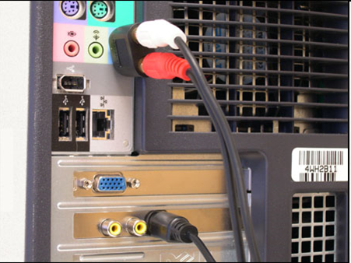
Μικρόφωνο
Ποικιλία εξοπλισμού
Η ποιότητα ήχου είναι πολύ σημαντική διότι οι χρήστες
  είναι ανεκτικοί σε κακό βίντεο
  ΔΕΝ είναι ανεκτικοί σε κακό ήχο
Ιδανική πηγή ήχου η μικροφωνική εγκατάσταση
  Μην ξεχάσετε να συνδέσετε τον καταγραφέα
Notes:
Όσο αφορά στο μικρόφωνο, ο εξοπλισμός μπορεί να ποικίλει από ένα απλό μικρόφωνο υπολογιστή έως μία μικροφωνική εγκατάσταση.
Πρέπει να τονιστεί ότι η εξασφάλιση της ποιότητας του ήχου είναι το πιο σημαντικό ζήτημα σε μια ζωντανή μετάδοση, καθώς οι τελικοί χρήστες μπορεί να είναι ανεκτικοί στην κακή ποιότητα του βίντεο αλλά όχι και στο κακό ήχο !
Ως πηγή ήχου, θα πρέπει να χρησιμοποιηθεί η έξοδος της μικροφωνικής εγκατάστασης εάν υπάρχει, ώστε να είναι καλή η ποιότητα του ήχου αλλά και για να μεταδίδονται οι ερωτήσεις από το ακροατήριο. Αυτό σημαίνει ότι θα πρέπει να συνδέσετε την έξοδο της μικροφωνικής εγκατάστασης στην είσοδο ήχου της κάμερας, εφόσον η κάμερα διαθέτει είσοδο ήχου, και υπάρχει συμβατότητα καλωδίωσης και συνδέσεων. Διαφορετικά, συνδέστε την έξοδο της μικροφωνικής εγκατάστασης στο σύστημα παραγωγής ροών, στην είσοδο Line IN της κάρτας ήχου στον υπολογιστή μετάδοσης. Η Line-in είναι η γαλάζια θύρα.
Σε περίπτωση που καταγράφεται η εκδήλωση, φροντίστε να συνδέσετε την έξοδο της μικροφωνικής και στη συσκευή καταγραφής, π.χ. DVD recorder.

Slide 23
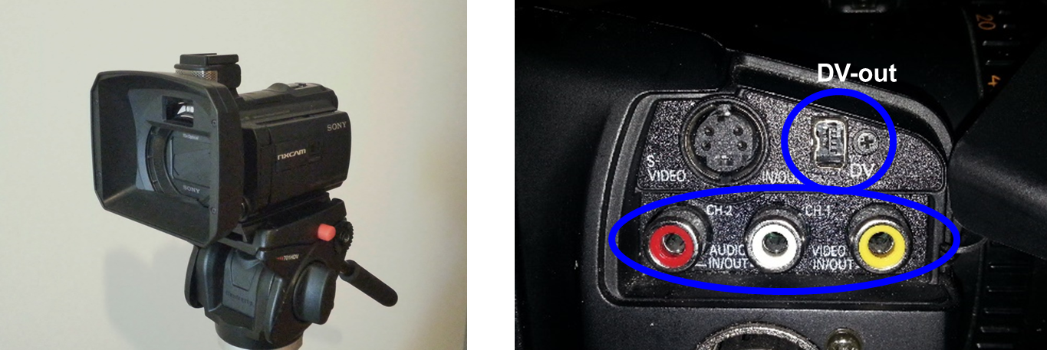
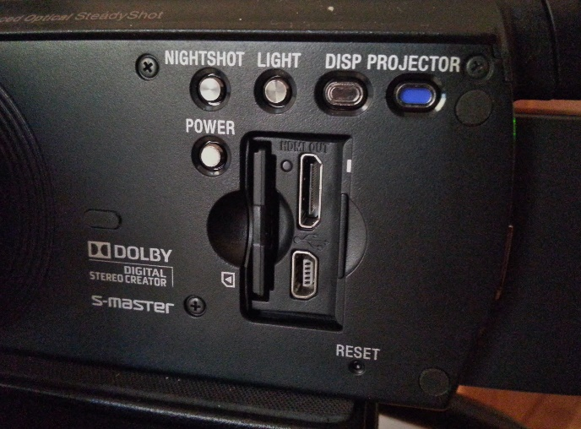
Βιντεοκάμερα
Notes:
Όσο αφορά στη βιντεοκάμερα, αυτή μπορεί να ποικίλει από μία απλή webcamera με usb έξοδο ή μία οικιακή κάμερα χειρός με έξοδο USΒ και DV-out έως επαγγελματική κάμερα με έξοδο DV-out.
Σε περίπτωση αναγκαστικής χρήσης αναλογικής εξόδου βίντεο τότε απαιτείται και μία κάρτα σύλληψης αναλογικού βίντεο στο σύστημα παραγωγής ροής η οποία θα ψηφιοποιεί το αναλογικό σήμα.
Τα θέματα χρήσης της βιντεοκάμερας παρουσιάζονται στην υποενότητα «Βιντεοσκόπηση».

Slide 24
Σύστημα παραγωγής ροής
Διαδίκτυο
Εξυπηρετητής μετάδοσης ροών π.χ. Wowza Media Server
Λογισμικό
αναπαραγωγής
ροών π.χ Flowplayer
Σύστημα και λογισμικό παραγωγής ροής, π.χ. OBS
Παράγει τις ροές βίντεο και ήχου
  ψηφιοποιεί τα αναλογικά σήματα
  κωδικοποιεί τα ψηφιακά σήματα
  μεταδίδει τις ροές στον εξυπηρετητή
Eιδικό σύστημα /Υπολογιστής ή laptop - push mode «σπρώχνει» τη ροή προς το server
ΙP Κάμερα – pull mode, ο server «τραβά» τη ροή από το σύστημα
Notes:
Το σύστημα παραγωγής ροής, όπως απορρέει και από την ονομασία του, παράγει τις ροές βίντεο και ήχου, τις οποίες και μεταδίδει σε ένα εξυπηρετητή μετάδοσης ροών ή αλλιώς video streaming server.
Eιδικότερα, το σύστημα αυτό (υλικό και λογισμικό) αναλαμβάνει τη ψηφιοποίηση των αναλογικών σημάτων βίντεο και ήχου όταν οι πηγές είναι αναλογικές, την κωδικοποίηση του βίντεο και ήχου σε κατάλληλη μορφή για μετάδοση πάνω από το Διαδίκτυο και τέλος τη μετάδοση των ροών στον εξυπηρετητή μετάδοσης.
Σε περίπτωση αυστηρών απαιτήσεων που απορρέουν από την εμπορική εκμετάλλευση της υποδομής, υπάρχουν εμπορικά τέτοια συστήματα αυξημένης αξιοπιστίας.
Σε διαφορετική περίπτωση, το σύστημα μπορεί να είναι ένας τυπικός Η/Υ εξοπλισμένος με το κατάλληλο λογισμικό κωδικοποίησης και παραγωγής ροής και προαιρετικά με μία ή περισσότερες κάρτες σύλληψης βίντεο και ήχου σε περίπτωση αναλογικών σημάτων.
IP Kάμερα
Για περιπτώσεις χώρων όπου πραγματοποιούνται συστηματικά ζωντανές μεταδόσεις ή καταγραφές μία λύση είναι η μόνιμη εγκατάσταση IP κάμερας, μικροφώνου(ων) και μίκτη ήχου στον χώρο. Mιά IP κάμερα ουσιαστικά συνδυάζει σε μία συσκευή 3 πράγματα: βιντεοκάμερα, το σύστημα παραγωγής ροής και το λογισμικό παραγωγής ροής. Όσο αφορά στη συνδεσμολογία, τα μικρόφωνα συνδέονται στις XLR εισόδους του μίκτη ενώ η έξοδος του μίκτη οδηγείται στη line in είσοδο της ΙP κάμερες. Οι IP κάμερες υποστηρίζουν κωδικοποίηση H.264/AAC ενώ επικοινωνούν με τους video streaming server μέσω του πρωτοκόλλου rtsp. Οι σύγχρονες IP κάμερες υποστηρίζουν διάφορες αναλύσεις, 720p, 1080p ή ακόμη μεγαλύτερες.

Slide 25
Λογισμικό παραγωγής ροής (1/2)
Κωδικοποίηση του ψηφιακού σήματος
  ανάλυση εικόνας π.χ. 320 Χ 240 pixels,
  ρυθμό κωδικοποίησης π.χ. 250 kbps
Παράγονται δύο διαφορετικές ροές
  μία για το βίντεο
  μία για τον ήχο
Τα σχήματα κωδικοποίησης που χρησιμοποιούνται έχουν σχεδιαστεί για τη μετάδοση ροών πάνω από το Διαδίκτυο.
  MPEG-4, H.261, H.263, RealVideo, FlashVideo, Window Media Video για το βίντεο
  MP3, AAC, G.721, RealAudio, Windows Media Audio για το ήχο
Notes:
Όσο αφορά στο λογισμικό παραγωγής ροής, αυτό είναι μέρος του συστήματος παραγωγής ροής.
To λογισμικό αυτό αναλαμβάνει την κωδικοποίηση (encoding ή compressing) του ψηφιακού σήματος σε συγκεκριμένη ανάλυση εικόνας π.χ. 320 Χ 240 pixels, και ρυθμό κωδικοποίησης εφαρμόζοντας τα κατάλληλα σχήματα κωδικοποίησης βίντεο και ήχου. Παράγονται δύο διαφορετικές ροές, μία για το βίντεο και μία για τον ήχο. Τα σχήματα κωδικοποίησης που χρησιμοποιούνται έχουν σχεδιαστεί για τη μετάδοση ροών πάνω από το Διαδίκτυο. Τυπικά σχήματα είναι τα MPEG-4, H.261, H.263, H.264, RealVideo, FlashVideo, Window Media Video και MP3, AAC, G.721, RealAudio, Windows Media Audio, για το βίντεο και ήχο, αντίστοιχα. To λογισμικό αυτό μεταδίδει τις ροές σε ένα συγκεκριμένο εξυπηρετητή μετάδοσης (streaming server) (δείτε την Εικόνα 2).

Slide 26
Λογισμικό παραγωγής ροής (2/2)
Πολλαπλοί ρυθμοί κωδικοποίησης και μετάδοσης (multirate support), π.χ. στα 56 kbps και 250 kbps
Το λογισμικό κωδικοποίησης και παραγωγής ροής πρέπει να είναι συμβατό με τον εξυπηρετητή μετάδοσης ροών.
Τυπικά λογισμικά
  Open Broadcast System
  Flash Live Encoder
  Window Media Encoder
  QuickTime Broadcaster
Notes:
Επιπλέον, είναι δυνατόν ο τεχνικός της μετάδοσης να επιλέγει πολλαπλούς ρυθμούς κωδικοποίησης και μετάδοσης (multirate support), π.χ. στα 56 kbps και 384 kbps, προκειμένου να εξυπηρετούνται διαφορετικές κατηγορίες τελικών χρηστών, ανάλογα με τη ταχύτητα διασύνδεσης τους στο Διαδίκτυο. Το λογισμικό κωδικοποίησης και παραγωγής ροής πρέπει να είναι συμβατό με τον εξυπηρετητή μετάδοσης ροών. Τυπικά λογισμικά είναι ο Real Producer, ο Window Media Encoder, o QuickTime Broadcaster.

Slide 27
Εξυπηρετητής μετάδοσης ροών
Διαδίκτυο
Εξυπηρετητής μετάδοσης ροών π.χ. Wowza Media Server, Facebook Live, YouTube Live,
Oven Media Engine
Λογισμικό
αναπαραγωγής
ροών π.χ Flowplayer
Σύστημα και λογισμικό παραγωγής ροής
Notes:
Όσο αφορά στο σύστημα εξυπηρετητή μετάδοσης ροών, το σύστημα αυτό αποτελείται από ένα υπολογιστικό σύστημα τύπου εξυπηρετητή (server) και ένα λογισμικό μετάδοσης ροών το οποίο αναλαμβάνει την αναμετάδοση των εισερχόμενων ροών προς τους τελικούς χρήστες. Όπως φαίνεται στη διαφάνεια, δέχεται από το σύστημα παραγωγής ροής τις ροές βίντεο και ήχου τις οποίες κλωνοποιεί και αποστέλλει σε κάθε τελικό χρήστη χρησιμοποιώντας τα πρωτόκολλα TCP ή UDP.
Επιπλέον, ανάλογα με το τύπο του εξυπηρετητή, μπορεί να αναγνωρίζει την ταχύτητα της δικτυακής διασύνδεσης του κάθε χρήστη και αποστέλλει τη ροή βίντεο που αντιστοιχεί σε αυτήν, π.χ. 56 kbps σε χρήστες με ISDN modem και 384 kbps σε χρήστες με ADSL modem.
Τυπικά λογισμικά είναι o Flash Streaming Server της εταιρείας Adobe, ο Wowza Media Server της Wowza Media, o ανοικτού κώδικα RED5, o Windows Media Server της εταιρείας Microsoft ενώ παλαιότερα ήταν επίσης δημοφιλής ο Helix Server της εταιρείας RealNetworks και ο QuickTime / Darwin Streaming Server της εταιρείας Apple.

Slide 28
Λογισμικό αναπαραγωγής ροών (1)
Όσο αφορά στο λογισμικό αναπαραγωγής ροών, αυτό αποτελεί που εγκαθιστά ο τελικός χρήστης στον Η/Υ του
  Πλοηγητή
  Αυτόνομο λογισμικό
Στην περίπτωση χρήσης πλοηγητή
  που είναι εγκατεστημένο ως plugin τότε η εμφάνιση του player είναι αυτόματη στο browser και ακολουθεί την επιλογή του συνδέσμου από το χρήστη
    flowplayer και ο jw player που βασίζονται στο flash player, ενώ η τάση είναι η αξιοποίηση των αντίστοιχων δυνατοτήτων της HTML5.
  Χρήση της εγγενής υποστήριξης video από την HTML5
Notes:
Όσο αφορά στο λογισμικό αναπαραγωγής ροών , αυτό αποτελεί που εγκαθιστά ο τελικός χρήστης στον Η/Υ του είτε ως plugin στο browser είτε ως αυτόνομο λογισμικό.
Στην περίπτωση που είναι εγκατεστημένο ως plugin τότε η εμφάνιση του player είναι αυτόματη στο browser και ακολουθεί την επιλογή του συνδέσμου από το χρήστη. Χαρακτηριστικά λογισμικά είναι ο flowplayer και ο jw player που βασίζονται στο flash player, ενώ η τάση είναι η αξιοποίηση των αντίστοιχων δυνατοτήτων της HTML5.

Slide 29
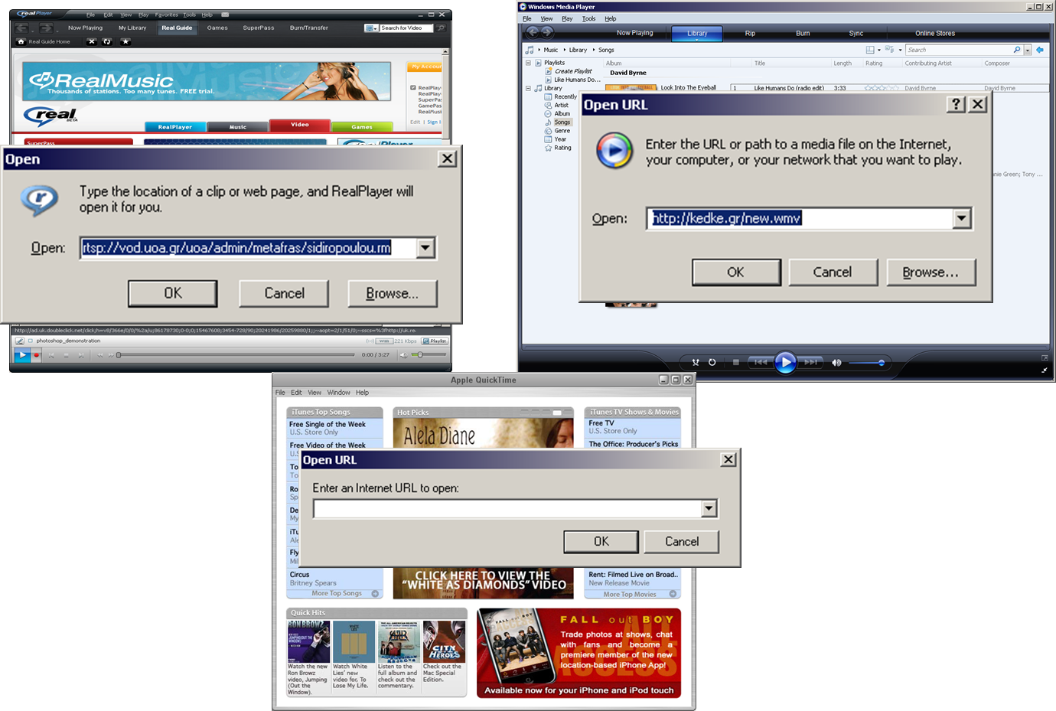
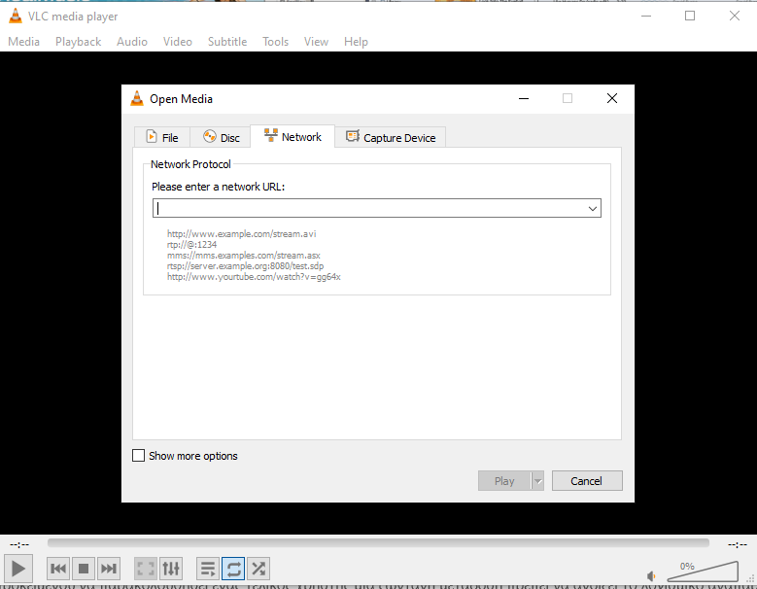
Αυτόνομο λογισμικό αναπαραγωγής ροών (2)
Notes:
Όσο αφορά στο λογισμικό αναπαραγωγής ροών , αυτό αποτελεί που εγκαθιστά ο τελικός χρήστης στον Η/Υ του είτε ως plugin στο browser είτε ως αυτόνομο λογισμικό.
Στην περίπτωση που είναι εγκατεστημένο ως plugin τότε η εμφάνιση του player είναι αυτόματη στο browser και ακολουθεί την επιλογή του συνδέσμου από το χρήστη. Χαρακτηριστικά λογισμικά είναι ο flowplayer και ο jw player που βασίζονται στο flash player, ενώ η τάση είναι η αξιοποίηση των αντίστοιχων δυνατοτήτων της HTML5.
Στην περίπτωση του αυτόνομου λογισμικού, προκειμένου να παρακολουθήσει ένας τελικός χρήστης μία ζωντανή μετάδοση πρέπει να ανοίξει το λογισμικό αναπαραγωγής (player). Κάθε λογισμικό αναπαραγωγής έχει μία επιλογή “Open URL”. O χρήστης πρέπει να θέσει σε αυτό το σημείο το URL που αντιστοιχεί στην μετάδοση. Στη συνέχεια, το λογισμικό αναπαραγωγής θα επικοινωνήσει με το εξυπηρετητή ροής που αναφέρεται στο URL, στη συγκεκριμένη θύρα χρησιμοποιώντας το συγκεκριμένο πρωτόκολλο και θα αιτηθεί το συγκεκριμένο περιεχόμενο (δείτε την Εικόνα 2). Τυπικά λογισμικά αναπαραγωγής πολυμεσικών ροών είναι οι Windows Media Player, RealPlayer, QuickTime Player, Flash Player, VLC, Mplayer κ.α.

Slide 30
Καταγραφή ζωντανής μετάδοσης
Καταγραφές ζωντανών μεταδόσεων στο/η
  εξυπηρετητή
  σύστημα μετάδοσης
  βιντεοκάμερα
  DVD recorder
Notes:
Στην περίπτωση που είναι επιθυμητή η καταγραφή μίας ζωντανής μετάδοσης θα πρέπει να ορίζεται στο εξυπηρετητή video streaming από το διαχειριστή η αυτόματη καταγραφή της μετάδοσης στον εξυπηρετητή. Το μειονέκτημα είναι ότι η καταγραφή στο εξυπηρετητή δεν είναι αξιόπιστη. Γι’ αυτό προτείνονται και οι εξής συμπληρωματικές ενέργειες.
Πρώτον, να καταγράφεται από τον τεχνικό μετάδοσης η εκπομπή στον υπολογιστή μετάδοσης σε μορφή αρχείων.
Δεύτερον, να καταγράφεται και από τον εικονολήπτη στη βιντεοκάμερα, στο μέσο που υποστηρίζει η βιντεοκάμερα, π.χ. κασσέτα di8, miniDV, DVD, σκληρό δίσκο (HD) ή κάρτα μνήμης SD.
Εναλλακτικά, να καταγράφεται σε συσκευές εγγραφής βίντεο ή DVD (recorder).
Ακολουθώντας τα παραπάνω είναι διασφαλισμένο ότι το περιεχόμενο της μετάδοσης θα είναι διαθέσιμο και μετά τη ζωντανή μετάδοση.
Η παράλληλη καταγραφή αποτελεί ασφαλέστερη μέθοδος δημιουργίας αντιγράφων της μετάδοσης που δεν εξαρτάται από το σύστημα κωδικοποίησης.
Σε περίπτωση βλάβης του συστήματος κωδικοποίησης η ροή καταγραφής συνεχίζει χωρίς προβλήματα στις συσκευές εγγραφής δημιουργώντας έτσι ένα ποιοτικό αντίγραφο της εκδήλωσης για περαιτέρω χρήση.

Slide 31
Μετάδοση κατά απαίτηση – Video on Demand
Μετάδοση αποθηκευμένου βίντεο

Slide 32
Τι είναι η μετάδοση κατά απαίτηση
Διαδίκτυο
Λογισμικό
αναπαραγωγής
ροών π.χ HTML5 video
player στον πλοηγητή
Εξυπηρετητής μετάδοσης ροών π.χ. Wowza Media Server ή ΗTTP server π.χ. nginx
O χρήστης επιλέγει να παρακολουθήσει το περιεχόμενο που επιθυμεί από τα διαθέσιμα, τη στιγμή που επιθυμεί
Κάθε VoD server υποστηρίζει συγκεκριμένους τύπους αρχείων βίντεο
Notes:
Στη συνέχεια θα εστιάσουμε στα θέματα της μετάδοσης πολυμεσικού υλικού κατά απαίτηση του χρήστη.
Η υπηρεσία αυτή παρέχει την κατά απαίτηση προσπέλαση σε πολυμεσικό περιεχόμενο που είναι αποθηκευμένα σε συστήματα μετάδοσης ροών (video streaming servers). Κάθε σύστημα αποτελείται από υλικό και λογισμικό. Το λογισμικό που υλοποιεί τον εξυπηρετητή μετάδοσης ροών δεν μεταδίδει όλους τους τύπους βίντεο και ήχου αλλά μόνο συγκεκριμένους.
Για παράδειγμα ο Windows Media Server χειρίζεται αρχεία τύπου Windows Media Video και Windows Media Audio.
Ο Helix Universal Server χειρίζεται τους προηγούμενους τύπου και επιπλέον τους τύπους RealVideo, RealAudio, mpeg-4 και mp3.
Επομένως κάθε περιεχόμενο πρέπει να κωδικοποιηθεί σε κατάλληλη μορφή προκειμένου να είναι διαθέσιμο μέσω ενός συγκεκριμένου εξυπηρετητή μεταδόσεων ροών.

Slide 33
Πηγές πολυμεσικού υλικού
Καταγραφές ζωντανών μεταδόσεων
Βιντεοσκόπηση
Αρχειοθετημένο υλικό
  DVD
Notes:
Τα αρχεία βίντεο που παρέχονται κατά απαίτηση μπορούν να προέρχονται από δραστηριότητες που έχουν μεταδοθεί στο Διαδίκτυο και καταγραφεί, από δραστηριότητες που έχουν βιντεοσκοπηθεί προκειμένου να δημοσιοποιηθούν στο Διαδίκτυο, από παλαιότερο υλικό αποθηκευμένο σε κασέτες VHS ή DVD.
Ένα γεγονός μπορεί μόνο να βιντεοσκοπείται για λόγους διάθεσης στο Διαδίκτυο χωρίς κατά ανάγκη να μεταδίδεται ζωντανά.
Γεγονότα που έχουν πραγματοποιηθεί στο παρελθόν μπορεί να είχαν βιντεοσκοπηθεί και να υπάρχουν στο αρχείο του Δήμου με τη μορφή κασετών VHS, DVD ή αρχείων για υπολογιστή.
Το υλικό αυτό μπορεί να ψηφιοποιηθεί, να επεξεργαστεί και να μεταφερθεί στο video server προς διάθεση στο κοινό.
Τα θέματα της βιντεοσκόπησης, παραγωγής και επεξεργασίας υλικού αναπτύσσονται σε άλλες υποενότητες.

Slide 34
Δημοσιοποίηση περιεχομένου
Ανάρτηση (μεταφορά) αρχείου σε VoD εξυπηρετητή
Συμπλήρωση στοιχείων μεταδεδομένων
Notes:
Προκειμένου να δημοσιοποιηθεί ένα αρχείο βίντεο στο Διαδίκτυο, δηλαδή να διατεθεί μέσω αυτού, θα πρέπει να αναρτηθεί, δηλαδή να μεταφερθεί σε ένα εξυπηρετητή μετάδοσης ροής.
Ο διαχειριστής της υπηρεσίας παρέχει πληροφορίες σχετικά με τον τρόπο ανάρτησης αρχείων σε κάθε τέτοιο εξυπηρετητή. Τυπική περίπτωση είναι η παροχή λογαριασμών σε χρήστες και δυνατότητας ανάρτησης αρχείων σε αυτούς.
Οι χρήστες που αναρτούν το αρχείο πρέπει να παρέχουν και σχετικές πληροφορίες, συνήθως σύμφωνα με κάποιο πρότυπο που περιγράφει τις απαιτούμενες πληροφορίες και τη δομή τους, όπως το DublinCore. Για παράδειγμα, τίτλος περιεχομένου, εκδήλωση, στοιχεία ομιλητή κ.α. Η πληροφορία αυτή αξιοποιείται από υπηρεσίες αναζήτησης περιεχομένου.

Slide 35
Αναζήτηση περιεχομένου
Στατικές σελίδες
Δυναμικές σελίδες με αναζήτηση στα μεταδεδομένα
Παραδείγματα
  https://rec.uoa.gr
    Aποθηκευμένο υλικό
Notes:
Προκειμένου ένας τελικός χρήστης να ενημερώνεται για το πολυμεσικό περιεχόμενο ενός εξυπηρετητή ροών πρέπει το περιεχόμενο να ανακοινώνεται σε ένα δικτυακό τόπο.
Ο δικτυακός τόπος μπορεί να αποτελείται από στατικές ή δυναμικές σελίδες.
Στην περίπτωση των στατικών σελίδων, κάθε φορά που αναρτάται ένα αρχείο βίντεο ο διαχειριστής των σελίδων θα πρέπει να τις ενημερώνει.
Στην περίπτωση των δυναμικών σελίδων, οι σελίδες δημιουργούνται δυναμικά βάσει των πληροφοριών που δίδει ο χρήστης κατά τη διαδικασία ανάρτησης του περιεχομένου.
Παραδείγματα τέτοιων υπηρεσιών θα βρείτε στους συνδέσμους που φαίνονται στη διαφάνεια.

Slide 36
Ευχαριστώ !
Ώρα για συζήτηση !

